Slide 1
Uji Hipotesis
Dua Sampel
Pertemuan – 4
[ Bagian 2 ]

Slide 2
Membandingkan Rata-rata dengan Standar Deviasi Populasi tidak Diketahui (Uji-t terkumpul)
Distribusi t digunakan sebagai statistik uji jika satu atau lebih sampel memiliki kurang dari 30 pengamatan. Asumsi yang disyaratkan sbb. :
1. Populasi yang ditarik sampelnya mengikuti distribusi normal.
2. Populasi yang ditarik sampelnya bersifat saling bebas.
3. Standar deviasi dari dua populasi tersebut setara.

Slide 3
Small sample test of means continued
Finding the value of the test statistic requires two steps.
Selisih terkumpul :
Uji rata-rata dua sampel dgn σ tidak diketahui.

Slide 4
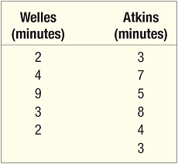
Comparing Population Means with Unknown Population Standard Deviations (the Pooled t-test)
Owens Lawn Care, Inc., memproduksi dan merakit mesin-mesin pemotong rumput yang dikirimkan kepada para pedagang di seluruh Amerika Serikat dan Canada. Dua prosedur berbeda telah diusulkan untuk memasang mesin pada kerangka mesin pemotong rumput. Pertanyaannya adalah : Adakah perbedaan dalam rata-rata waktu untuk memasang mesin pada kerangka-kerangka mesin pemotong rumput tersebut?
Prosedur pertama dikembangkan oleh pekerja lama Owens bernama Herb Welles (disebut sebagai prosedur 1), dan prosedur lainnya dikembangkan oleh Wakil Presiden Teknis Owens, William Atkins (disebut sebagai prosedur 2).
Untuk mengevaluasi kedua metode tersebut, diputuskan untuk melakukan suatu penelitian waktu dan gerakan. Sampel lima pekerja diukur waktunya dengan menggunakan metoda Welles dan enam pekerja menggunakan metode Atkins. Hasilnya, dalam menit, ditunjukkan di samping.
Adakah perbedaan dalam rata-rata waktu pemasangan? Gunakan tingkat signifikansi 0,10.

Slide 5
Comparing Population Means with Unknown Population Standard Deviations (Uji-t terkumpul) - Example
Step 1: State the null and alternate hypotheses.
H₀: µ₁ = µ₂
H₁: µ₁ ≠ µ₂
Step 2: State the level of significance. The .10 significance level is stated in the problem.
Step 3: Find the appropriate test statistic.
Because the population standard deviations are not known but are assumed to be equal, we use the pooled t-test.

Slide 6
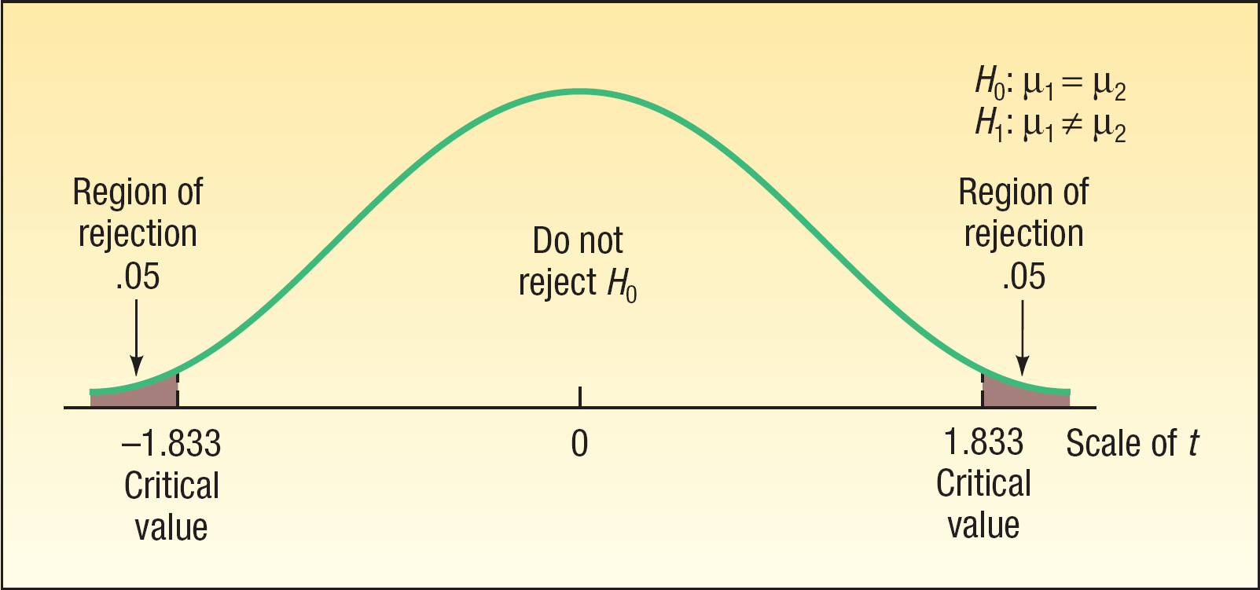
CompaComparing Population Means with Unknown Population Standard Deviations (Uji-t terkumpul) - Example
Step 4: State the decision rule.
Reject H₀ if t > t_{α/2,n1+n2-2} or t < - t_{α/2,n1+n2-2}
t > t_{.05,9} or t < - t_{.05,9}
t > 1.833 or t < - 1.833

Slide 7
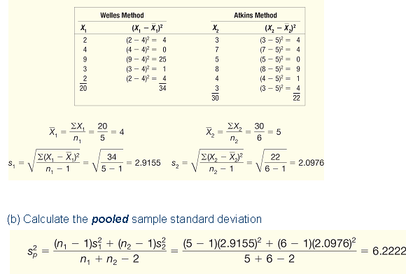
Comparing Population Means with Unknown Population Standard Deviations (Uji-t terkumpul) - Example
Step 5: Compute the value of t and make a decision
(a) Calculate the sample standard deviations

Slide 8
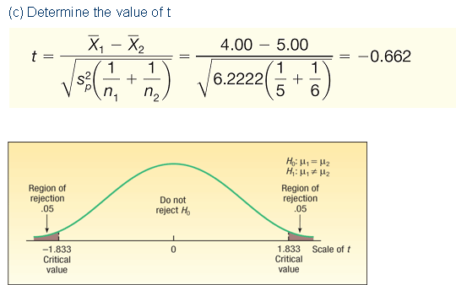
Comparing Population Means with Unknown Population Standard Deviations (Uji-t terkumpul) - Example
Step 5: Compute the value of t and make a decision
The decision is not to reject the null hypothesis, because 0.662 falls in the region between -1.833 and 1.833.
Kita menyimpulkan bahwa tidak ada perbedaan dalam rata-rata waktu untuk memasang mesin pada kerangka dengan menggunakan kedua metode tsb.
-0.662

Slide 9
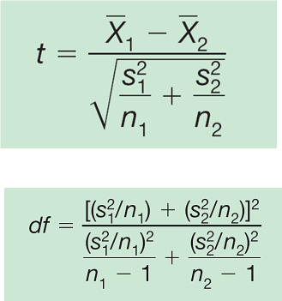
Comparing Population Means with Unequal Population Standard Deviations
If it is not reasonable to assume the population standard deviations are equal, then we compute the t-statistic shown on the right.
The sample standard deviations s₁ and s₂ are used in place of the respective population standard deviations.
In addition, the degrees of freedom are adjusted downward by a rather complex approximation formula. The effect is to reduce the number of degrees of freedom in the test, which will require a larger value of the test statistic to reject the null hypothesis.

Slide 10
Comparing Population Means with Unequal Population Standard Deviations - Example
Para pekerja di sebuah laboratorium pengujian pelanggan tengah mengevaluasi daya serap tisu. Mereka ingin membandingkan satu set tisu kamar mandi merek toko dengan kelompok serupa dari merek ternama. Mereka mencelupkan selembar tisu dari masing-masing merek ke dalam sebuah bak cairan, membiarkan tisu tersebut meneteskan kembali cairan yang diserap ke dalam bak selama dua menit, dan kemudian mengevaluasi jumlah cairan yang terambil oleh tisu-tisu tersebut dari bak. Sampel acak 9 tisu merek toko menyerap jumlah cairan berikut dalam milimeter.
8 8 3 1 9 7 5 5 12
Suatu sampel acak saling bebas dari 12 tisu merek ternama menyerap jumlah cairan berikut dalam milimeter :
12 11 10 6 8 9 9 10 11 9 8 10
Gunakan tingkat signifikansi 0,10 dan ujilah apakah ada perbedaan dalam rata-rata jumlah cairan yang diserap oleh kedua jenis tisu tersebut.

Slide 11
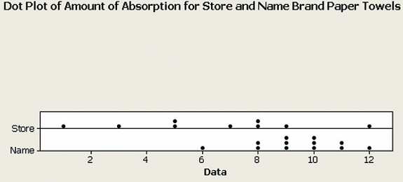
Comparing Population Means with Unequal Population Standard Deviations - Example
The following dot plot provided by MINITAB shows the variances to be unequal.

Slide 12
Comparing Population Means with Unequal Population Standard Deviations - Example
Step 1: State the null and alternate hypotheses.
H₀: μ₁ = μ₂
H₁: μ₁ ≠ μ₂
Step 2: State the level of significance.
The .10 significance level is stated in the problem.
Step 3: Find the appropriate test statistic.
We will use unequal variances t-test

Slide 13
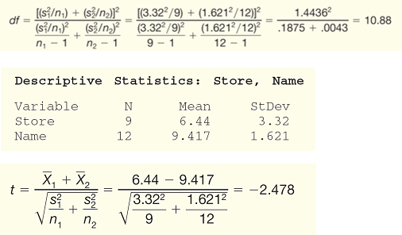
Comparing Population Means with Unequal Population Standard Deviations - Example
Step 4: State the decision rule.
Reject H₀ if
t > t_{α/2d.f.} or t < - t_{α/2,d.f.}
t > t_{.05,10} or t < - t_{.05, 10}
t > 1.812 or t < -1.812
Step 5: Compute the value of t and make a decision
Nilai t hitung kurang dari nilai kritis bawah, jadi keputusan kita adalah menolak hipotesis nol.
Kita menyimpulkan bahwa rata-rata tingkat penyerapan untuk kedua tisu tersebut tidak sama.

Slide 14
Two-Sample Tests of Hypothesis: Sampel terikat
Sampel terikat merupakan sampel yang berpasangan dan tidak saling bebas.
For example:
  Jika anda berniat membeli sebuah mobil, anda akan membandingkan harga mobil yang sama di dua dealer berbeda.
  Jika anda ingin mengukur efektivitas diet, maka anda akan mengukur berat badan ketika mulai diet dan setelah berakhir program dietnya.

Slide 15
Hypothesis Testing Involving Paired Observations
Use the following test when the samples are dependent:
Where
is the mean of the differences
s_{d} is the standard deviation of the differences
n is the number of pairs (differences)

Slide 16
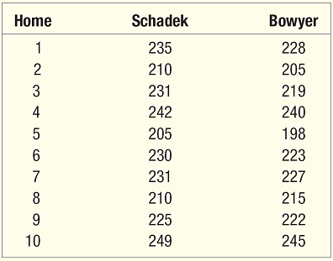
Hypothesis Testing Involving Paired Observations - Example
Nickel Savings and Loan ingin membandingkan dua perusahaan yang mereka gunakan untuk menaksir nilai dari rumah tinggal. Nickel Savings memilih sampel 10 properti pemukiman dan menjadwalkan kedua perusahaan tersebut untuk melakukan penaksiran. Hasilnya dilaporkan dalam ribuan dolar, adalah :
Pada tingkat signifikansi 0,05, dapatkah kita menyimpulkan bahwa terdapat selisih dalam rata-rata nilai taksiran rumah-rumah tersebut?

Slide 17
Hypothesis Testing Involving Paired Observations - Example
Step 1: State the null and alternate hypotheses.
H₀: μ_{d} = 0
H₁: μ_{d} ≠ 0
Step 2: State the level of significance.
The .05 significance level is stated in the problem.
Step 3: Find the appropriate test statistic.
We will use the t-test

Slide 18
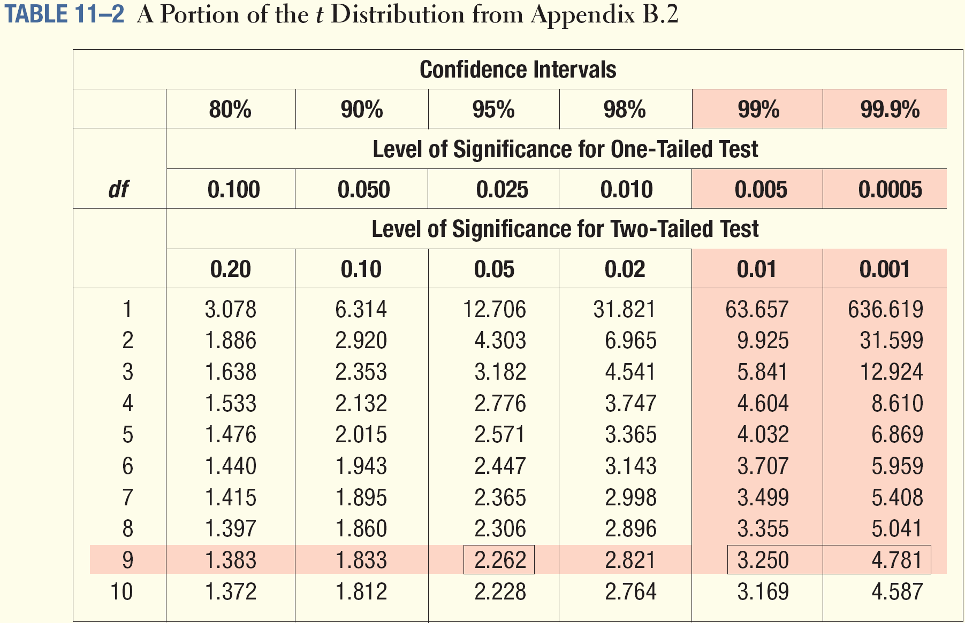
Hypothesis Testing Involving Paired Observations - Example
Step 4: State the decision rule.
Reject H₀ if
t > t_{α/2, n-1} or t < - t_{α/2,n-1}
t > t_{.025,9} or t < - t_{.025, 9}
t > 2.262 or t < -2.262

Slide 19
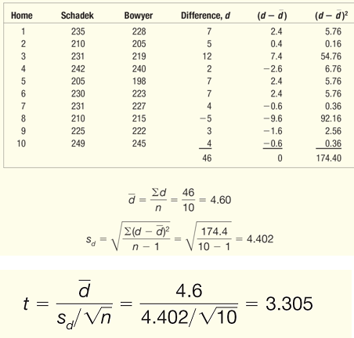
Hypothesis Testing Involving Paired Observations - Example
Step 5: Compute the value of t and make a decision
Nilai t hitung lebih tinggi dari nilai kritis atas, sehingga keputusannya hipotesis nol ditolak.
Kita menyimpulkan bahwa terdapat perbedaan rata-rata nilai taksiran rumah-rumah tersebut.

Slide 20
Referensi
Aczel, Amir D., and Jayavel Sounderpandian (2006), Complete Business Statistics, 6th edition, McGraw Hill.
Levine, David M. (2008), Statistics for Managers : using Microsoft Excel, 5th Edition, Pearson Education.
Lind, Douglas A. (2008), Statistical Techniques in Business & Economics, 13th Edition, McGraw Hill.
Lind, Douglas A. (2007), Teknik-teknik Statistika dalam Bisnis dan Ekonomi Menggunakan Data Global, jilid 1, Edisi 13, Erlangga.
Lind, Douglas A. (2008), Teknik-teknik Statistika dalam Bisnis dan Ekonomi Menggunakan Data Global, jilid 2, Edisi 13, Erlangga.

Slide 21
Akhir materi
Pertemuan – 4

